Slide 2
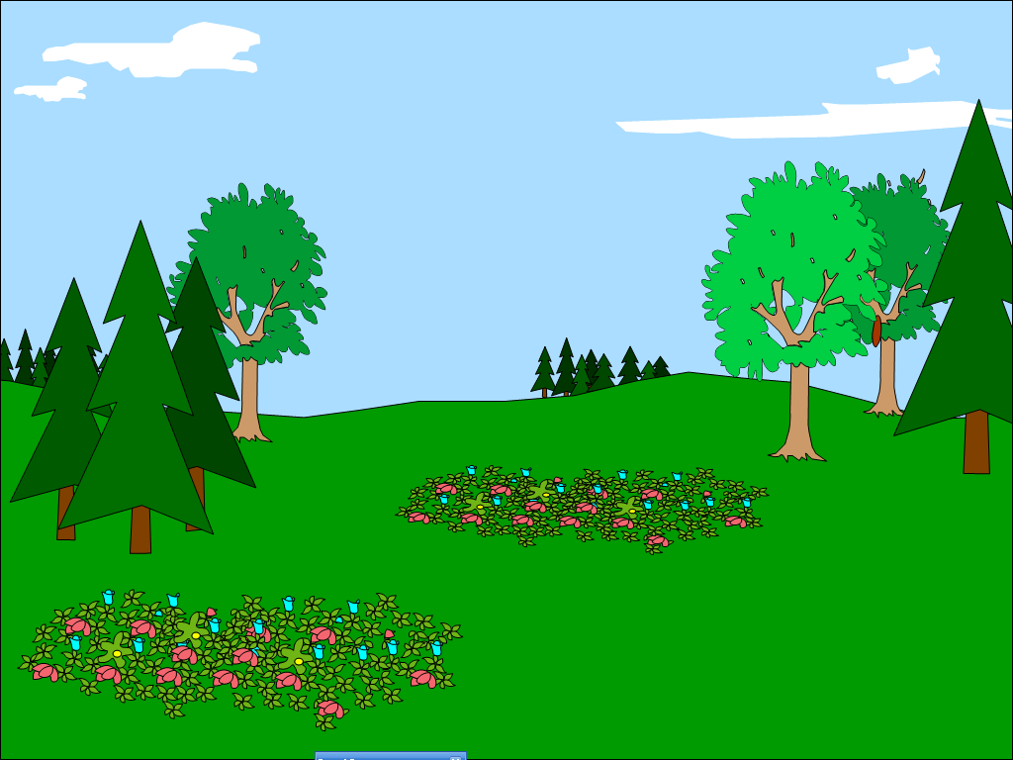
Разминка
1) К какому склонению относится слово мама?
2) Сколько братьев было у Ниф-Нифа?
3) Какой по счету в году месяц ноябрь?
4) Сколько лет в одном веке?
5) Назовите волшебное числительное многих сказок.
6) Сколько богатырей вышло из пены морской в сказке Пушкина?
7) Сколько раз нужно отмерить, чтобы один раз отрезать?

Slide 4
10
1
2
27
5

Slide 5
16+3
10+8
19-14

Slide 6
Домашнее задание
Подберите пословицы, поговорки, фразеологизмы, включающие числительные.

